Slide 1
益丰大药房岳阳新零售复盘
2020年1月

Slide 2

复盘说明
复盘说明 | 岳阳新零售复盘 | 备注
活动内容 | 1、 2、 3、
报告对比时间 | 20190815 VS 20191222（一个季度）
2

Slide 3
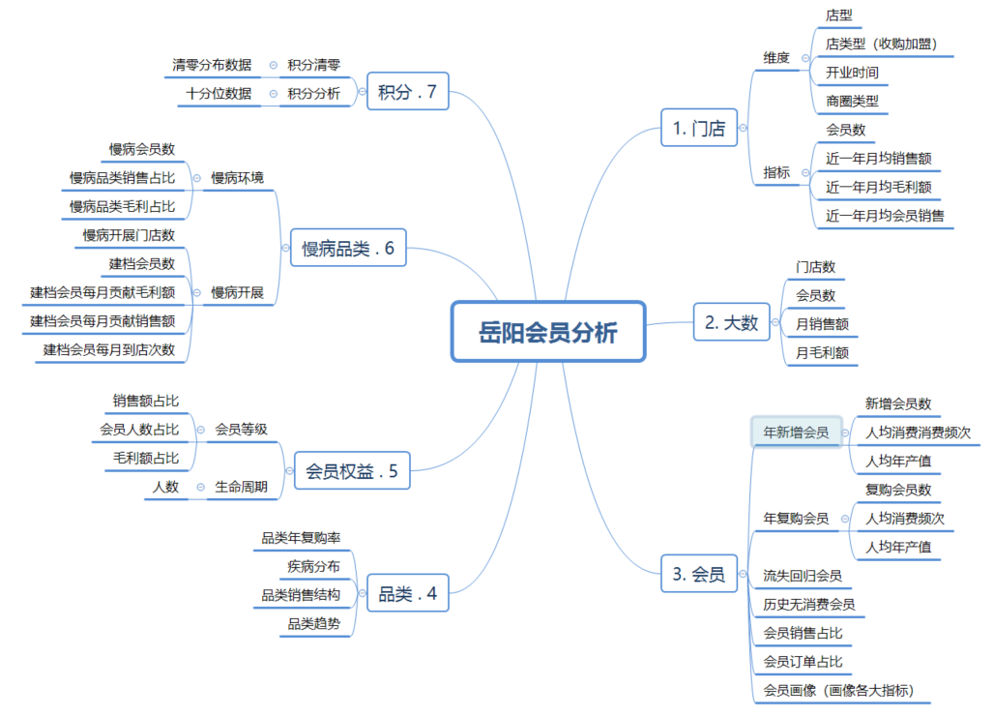
概述
3

Slide 4
名词定义
名称 | 释义 | 备注
会员 | 已开卡的顾客
非会员 | 未开卡的顾客
总会员 | 在试点区域门店开卡的会员
消费会员 | 在试点区域门店开卡并在试点区域门店有交易行为的会员
年新增会员 | 自然年中新开卡的顾客
年复购率 | 在上一个自然年购买过的会员本自然年还会购买的比率
品类渗透率 | 当前自然年购买过该品类的人数/当前自然年总购买人数
4

Slide 5
口径定义
口径名称 | 口径内容 | 备注
消费计算口径 | 1、过滤掉积分兑换订单及订金订单 2、过滤服务性商品及行政赠品 3、剔除塑料袋等商品 4、同人同天在同门店消费算一次
试点门店口径 | 本次分析基于岳阳37家门店（其中，有13家门店是自营店）
门店会员分析口径 | 1、在试点门店开卡并在试点门店消费的会员的消费情况 | 其他特殊数据分析口径在相关PPT下方注释
5

Slide 6
体量
8月15
12月22
总会员数：24.6W
VS
总会员数：26.8W
总消费会员数：16.9W
总消费会员数：19.5W
总会员数(自营)：16.3W
总会员数(自营)：17.1W
总消费会员数(自营)：13.7W
总消费会员数(自营)：14.7W
6
* 数据说明：在岳阳开卡

Slide 7

体量
37家
24.6万
16.9万
总门店数
总会员数
消费会员数
13家
16.3万
13.7万
总门店数(自营)
总会员数(自营)
消费会员数(自营)
7
* 数据时间区间：截止20190815 （在岳阳开卡且在岳阳消费）

